Slide 1
Дисфункциональная семья как фактор риска развития синдрома зависимости у несовершеннолетних
Лисняк Марина Анатольевна, к.м.н., доцент
доцент кафедры клинической психологии и психотерапии с курсом ПО КрасГМУ

Slide 2
МОДЕЛЬ ЗАВИСИМОСТИ ОТ ПАВ
Соматическая
составляющая
Психологическая
составляющая
ЗАВИСИМОСТЬ
ОТ ПАВ
Церебральная
составляющая
Социальная
составляющая

Slide 3
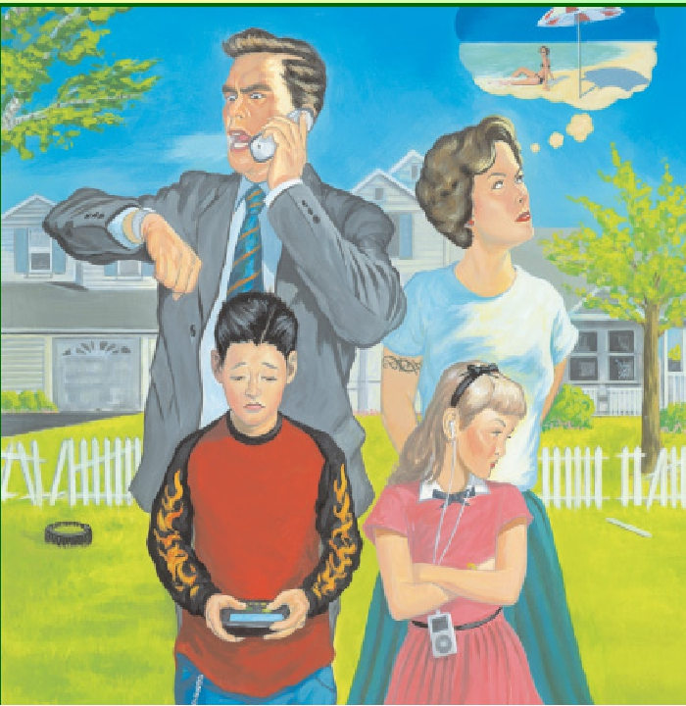
Словосочетание «дисфункциональная семья» произошло от лат. dis — «нарушение», «расстройство», «утрата чего-либо», и functio — «деятельность». Это семья, порождающая неадаптивное, деструктивное поведение одного или нескольких ее членов, в которой существуют условия, препятствующие их личностному росту.

Slide 4
Таким образом, дисфункциональные семьи — это семьи, в которых что-то нарушается, и они постепенно становятся полной противоположностью счастливым семьям, в которых члены семьи имеют между собой теплые, наполненные любовью отношения.

Slide 5
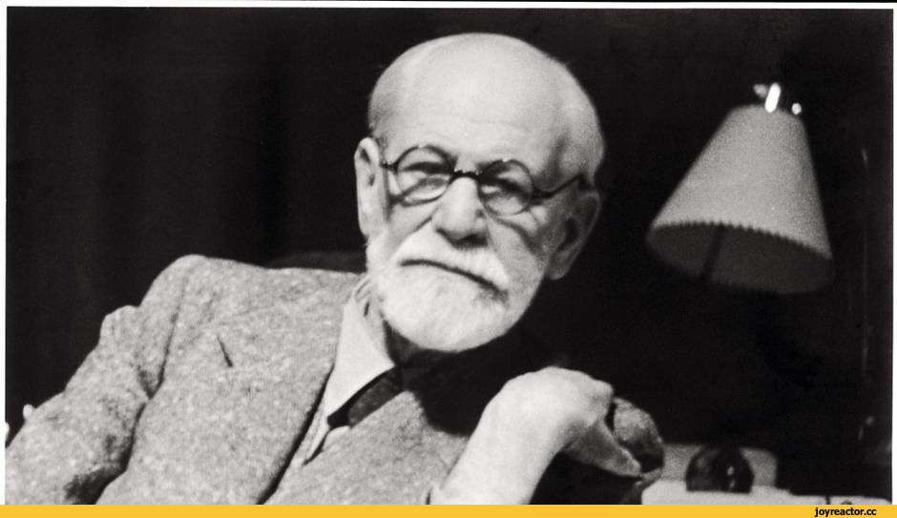
Развитие детской психотерапии и психологии развития сопровождается все более ясным осознанием роли семьи и родителей в психическом развитии ребенка. Уже в ранней работе З. Фрейда "Анализ фобии пятилетнего мальчика" эссе 1909г., которую принято рассматривать как первый пример семейного консультирования, с очевидностью было показано влияние семейных отношений на психическое состояние ребенка, на возникновение у него психологических проблем.

Slide 6
А.В. Шаболтас (2010) исследования связи детско-родительских отношений и саморазрушающего поведения личности
Результаты исследования показали, что лица с различными видами саморазрушающего поведения характеризуют ситуацию в родительской семье как неблагополучную, враждебную, вызывающую чувства тревоги и собственной неполноценности.

Slide 7
Они отмечают большую отстраненность матери, недостаточную ее вовлеченность в дела ребенка, меньшую директивность родителя противоположного пола, использования ими наказаний и навязывания собственного мнения.

Slide 8
Фактором риска для формирования саморазрушающего поведения также
оказалась непоследовательность воспитательных воздействий родителем противоположного пола.

Slide 9
Формирование и проявление различных форм саморазрушающего поведения значимо связано с определенными стилями родительского воспитания. В первую очередь, сильное влияние оказывает враждебность, как со стороны матери, так и со стороны отца. При этом директивность со стороны родителей, несмотря на внутреннюю связь с враждебностью, оказывает обратное влияние.

Slide 10
В случае выраженной директивности родителей дети позже начинают пробовать различные формы рискованного поведения в области здоровья и в меньшей степени вовлекаются в устойчивые формы саморазрушающего поведения.

Slide 11
Скорее всего, решающее значение имеет наличие положительных эмоциональных отношений (любви, поддержки). В случае наличия положительных отношений к ребенку директивность воспринимается как забота и беспокойство, а в случае отсутствия положительных отношений, враждебность и директивность воспринимаются как подавление и контроль.

Slide 12
Несколько явных родительских установок и убеждений, реализация которых способствует превращению ребенка зависимое существо (возможно это произойдет уже после смерти родителей):
1. Я буду контролировать своих детей, поскольку знаю, что для них лучше
2. Я знаю, что для них лучше, поскольку я старше, опытнее и умнее
3. И поскольку для детей я приготовлю лучшую судьбу, они мне будут обязаны
4. И все это я делаю потому, что мои дети гораздо важнее чем я сам
5. Лишь совершая это, я могу сказать себе – я совершенный родитель.

Slide 13
Признаки дисфункциональной семьи
Отрицание существующих проблем и сохранение иллюзий.
Конфликтность во взаимоотношениях. Скандалы постоянно повторяются, но проблемы не обсуждаются и не решаются.
Абсолютизированость контроля и власти.

Slide 14
Полярность эмоций, чувств и суждений.
Отсутствие дифференцированности собственного «Я». Если папа в плохом настроении, то оно будет таким у всех.
Нет близкой коммуникации. Не принято напрямую обсуждать личные проблемы.

Slide 15
Запрет на выражение чувств, особенно негативных (злость, обида, недовольство). Чаще всего это касается детей.
Жесткая система требований и правил.
Семья редко или совсем не проводит время вместе.

Slide 16
Наличие общего секрета, который никому нельзя рассказывать. Речь идет о сокрытии преступного прошлого, химической зависимости и других недостатках семьи.
Изолированность. Не принято ходить в гости и принимать их у себя. Поэтому часто наблюдается чрезмерная фиксированность на общении друг с другом.

Slide 17
Правила трех «не»
Не чувствуй. Нельзя открыто выражать свои чувства, особенно негативные. Если что-то не нравится – молчи. Также в дисфункциональных семьях редко можно увидеть объятия или поцелуи.
Не говори. Нельзя обсуждать проблемы и табуированные темы. Самым распространенным запретом является беседа о сексуальных потребностях. Не принято прямо высказывать свои мысли, просьбы и желания.

Slide 18
Не доверяй. Мало того, что дисфункциональные семьи не умеют сами решать конфликты, так они не обсуждают их с другими и не обращаются за помощью. Таким микрогруппам привычнее жить в социальной изоляции. Поэтому все силы тратятся на поддержание ложного образа образцовой семьи.

Slide 19
Еще примеры распространенных правил
Нельзя развлекаться. В негармоничных семьях считается, что получать удовольствие, наслаждаться жизнью, играть, отдыхать и радоваться – это плохо и даже греховно.
«Делай так, как тебе говорят, а не так, как это делаю я». Дети копируют поведение взрослых. Но родители часто ругают и наказывают ребенка за то, что он ведет себя как они. Люди не любят замечать свои недостатки, а от детей ждут невозможного. Вот пример. Мама объясняет сыну, что вечером нужно вести себя тихо и постараться не шуметь, так как соседи отдыхают и могут уже спать. И тут домой заявляется пьяный папа, начинает раскидывать мебель и громко орать. Как понять ребенку, что нельзя шуметь по вечерам?
Вера в несбыточные надежды. Эта привычка проявляется в чрезмерной мечтательности и может встречаться у всех членов семьи. «Мы немного подождем, обязательно что-то случится, и у нас все станет хорошо».

Slide 20
Здоровая семья | Дисфункциональная или проблемная семья
Члены семьи понимают, что все они разные и каждый из них — личность. Одни из них мужчины, другие — женщины. У одних русые волосы, у других рыжие. Одни любят мясо, другие — терпеть его не могут. Одни молодые, другие — постарше. | Людям, живущим в дисфункциональных семьях, бывает трудно признать право на различность. В таких семьях быть другим — значит быть плохим. А это уже повод, чтобы тебя не любили.
Члены здоровых семей осознают, что между членами семьи могут быть различия. Одна и та же картина может казаться красивой одним, и уродливой другим. Один и тот же поступок может быть оценен по-разному. | В проблемных семьях часто пытаются не замечать разногласия или «замалчивать» их. Сами по себе разногласия кажутся членам семьи чем-то плохим.
Члены семьи откровенны друг с другом. Открыто говорят чего хотят, что думают, чувствуют. Говорят вслух о разногласиях. Посылают друг другу четкие, однозначные сигналы о том, чего хотят от других | Недоверие и страх не позволяет членам семьи открыто делиться с другими своими мыслями и чувствами
Члены семьи знают, что доставляет им радость и удовольствие и говорят об этом со своими близкими | Разговоры об удовольствии часто так же трудны, как и разговоры о боли.
Здоровые семьи говорят о существующих проблемах и стараются их решить | Дисфункциональные семьи делают вид, что проблем нет.

Slide 21
Таблица . Перечень отрицательных правил и отрицательных заявлений, распространенных в дисфункциональных семьях
Отрицательные правила | Отрицательные заявления
Не выражай своих чувств | Постыдился бы
Не злись | Ты недостаточно хорош(а)
Не будь печальным | Лучше бы тебя у меня не было
Не реви | Твои потребности неправильны
Делай так, как я говорю, а не так, как я делаю. (Напр., не кричи, а сама кричит) | Торопись стать взрослым
Будь хорошим, милым, безупречным | Будь послушным, не будь самостоятельным
Избегай конфликтов, избегай ввязываться в конфликт | Будь мужчиной
Не думай, не разговаривай, а выполняй мои приказы | Большие мальчики не плачут. Веди себя, как ведут хорошие девочки (милые дамы)
Хорошо веди себя в школе | Не будь таким
Не задавай вопросов | У тебя не может быть таких чувств
Не предавай семью | Ты такой тупой (плохой)
Не выноси сор из избы, не выдавай секретов семьи | Это из-за тебя
Чтоб тебя не было слышно! | Ты нам всем обязан
Никаких разговоров за спиной! | Конечно, мы тебя любим
Не возражай мне | Я жизнью (карьерой) пожертвовала ради тебя. Если бы не вы (дети), я была бы счастлива
Ты всегда должен хорошо выглядеть | Как ты мог это сделать мне?
Я всегда права, ты всегда неправ | Мы не будем любить тебя, если ты...
Всегда контролируй себя. | Ты меня с ума сведешь!
Подумай о родителях | Ты никогда не доводишь дело до конца
Не пьянство причина несчастий нашей семьи | Ты такой эгоист
Не раскачивай лодку (сохраняй существующее положение вещей) | Нет, я из-за тебя скоро умру
 | Это неправда
 | Я тебе точно обещаю (но обещания не выполняются)

Slide 22
Дети из дисфункциональной семьи получают психологические травмы, которые в будущем могут проявиться в виде многих проблем:
неуверенность в себе
невротические расстройства
зависимости разного рода (наркотические, алкогольные, компьютерные и т.д)
трудности с доверием
социальной адаптацией
невозможность выстроить близкие отношения с друзьями и противоположным полом.

Slide 23
Употребление алкоголя, или любого другого психоактивного вещества в дальнейшем становится для несовершеннолетнего жизненно важной потребностью, поскольку либо используется им для получения своеобразной психической анестезии, либо наркотик становится субъектом отношений с заранее известным итогом. Именно таким отношениям его обучили родители.

Slide 24
Список использованных источников
Социально-педагогическая поддержка детей группы риска: Учеб. пособие для студ. высш. пед. учеб. заведений/ Л.Я.Олиференко, Т.И.Шульга, И.Ф.Дементьева. –М., 2002.
http://www.b17.ru/article/6124/ «Роль дисфункциональной семьи в формировании зависимого поведения у подростков» Пестов Максим Геннадьевич
http://www.psy-pro.com/family/507-disfunkcionalnaja-semja-chto-jeto-takoe «Дисфункциональная семья — что это такое?» Наталья Степанова, Ольга Мишина
Зигмунд Фрейд "Анализ фобии пятилетнего мальчика" эссе 1909г.
http://fb.ru/article/284933/disfunktsionalnyie-semi-i-ih-vliyanie-na-detey «Дисфункциональные семьи и их влияние на детей» M-aria
Буянов М. И. «Ребенок из неблагополучной семьи: Записки детского психиатара» М., 1988
http://psspb.blogspot.ru/2010/07/blog-post_8374.html «Компьютерная зависимость» Владимир Анатольевич Цыганков

Slide 25
Спасибо за внимание!

